Slide 1
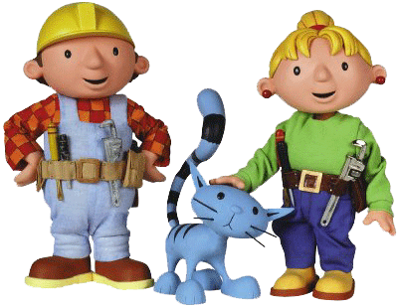
Prírodoveda – 4.ročník
Technika a my
Ako nám pomáhajú stroje?
Notes:
Mgr. Zuzana Šlepecká

Slide 2
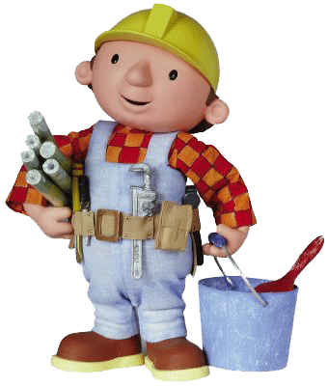
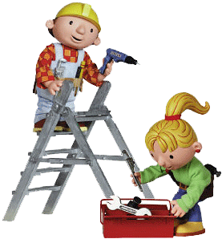
Vyberte si tému:
1. Ako nám pomáhajú stroje?
2. Jednoduché stroje

Slide 3
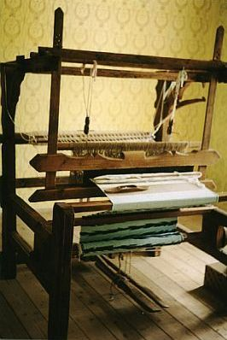
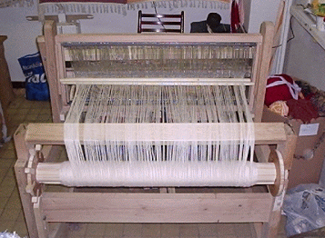
Práca ľudí v minulosti
http://obchodyvk.szm.com/kobercehanova.html
Krosná na tkanie tkanín

Slide 4
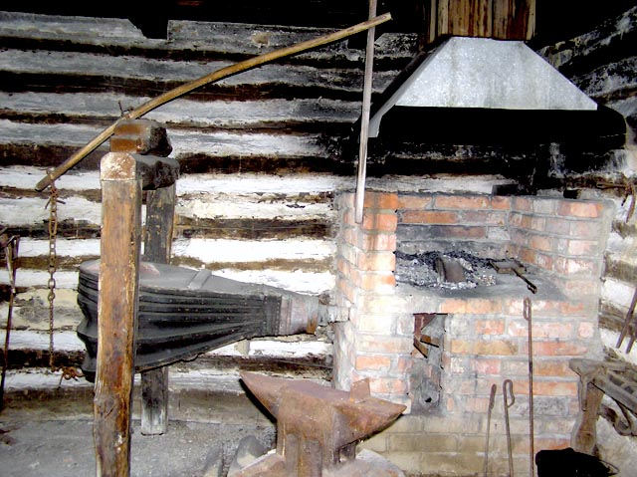
Kováčska dielňa:
kováčsky mech
- dúchadlo
ohnisko
kovadlina
Inventár kováčskej dielne:
ohnisko s kováčskym mechom (dúchadlom), kovadlina, rôzne typy kladív, klieští a vybíjakov tvorili základnú výbavu dielne. Pod prístreškom sa podkúvali kone, v dielni sa vyrábali podkovy a rôzne poľnohospodárske náradie (pluhy, brány, motyky a pod.).

Slide 5
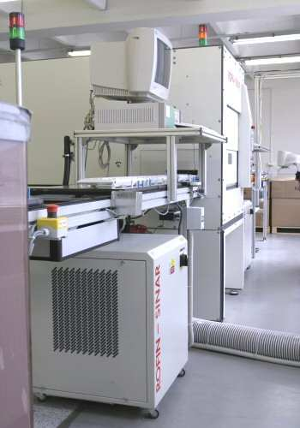
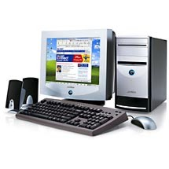
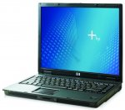
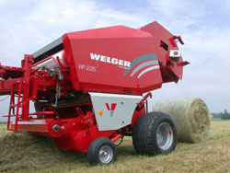
Aké stroje používajú ľudia dnes?
Počítače, notebooky
Laserová tlačiareň
Zavinovací lis

Slide 6
Jednoduché stroje
Páka – je to pevná tyč, která se otáča okolo pevného bodu nazývaného stred otáčania.
Kladka -lano prechádzajúce cez otáčavý kotúč. Na jednej strane je pripevnené bremeno a na druhej strane pôsobí sila.
Naklonená rovina – šikmá rovina, ktorá umožňuje ľahšie zdvíhanie predmetov.

Slide 7

Páka

Slide 8

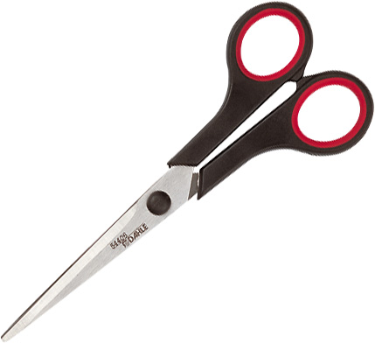
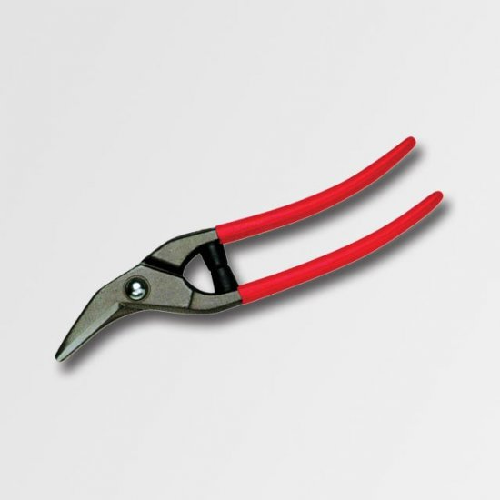
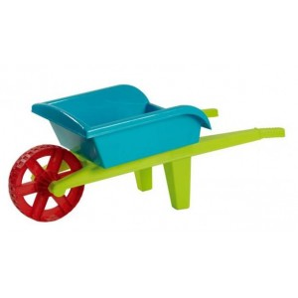
Príklady využitia páky:
Jednoduché stroje
http://www.gify.nou.cz/deti5.htm
http://www.lacne-naradie.sk/noznice-na-plech-p-1478.html
http://www.veba.sk/hracky-do-zahrady/5772-lena-furik-8000796063007.html

Slide 9
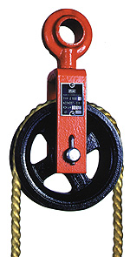
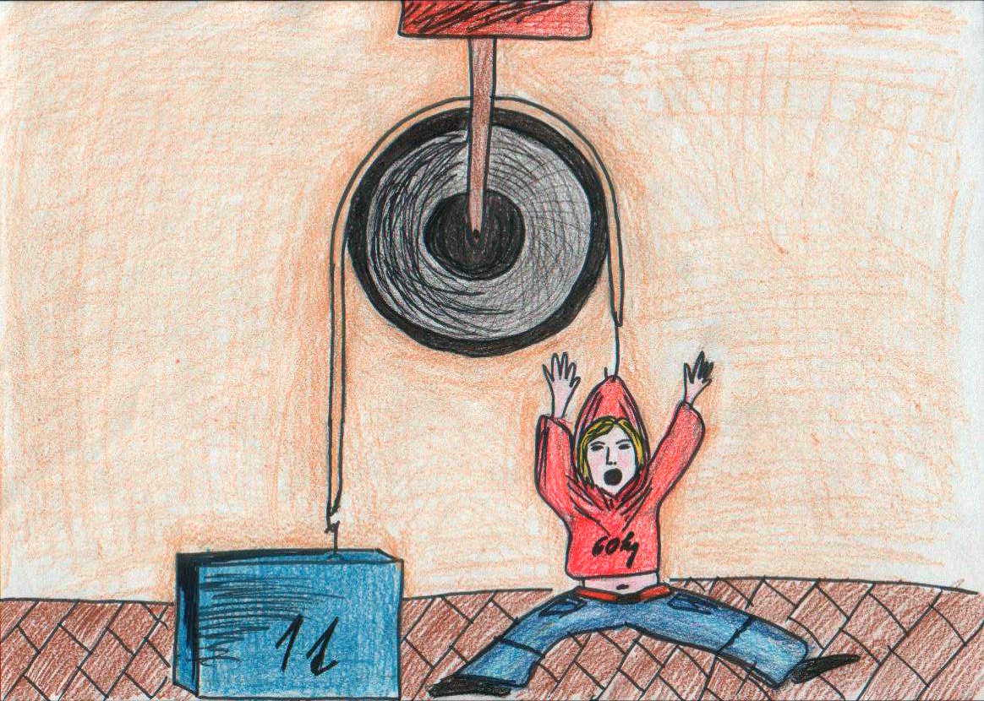
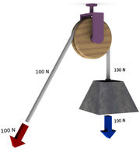
Kladka
http://www.scholaludus.sk/new/ofv/2/galeriaA1.htm
http://www.skanar.sk/index.php?log=pk-kladka-murarska
http://rocnikovka.yc.cz/index.php?kde=2

Slide 10
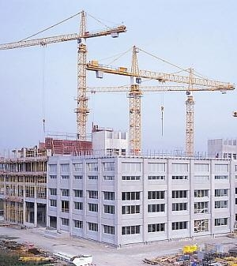
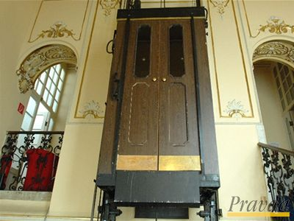
Príklady využitia kladky:
Jednoduché stroje
http://spravy.pravda.sk/vytahy-zranuju-ludi-dost-casto-dm9-/
sk_domace.asp?c=A070709_193834_sk_domace_p04

Slide 11
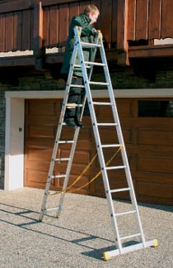
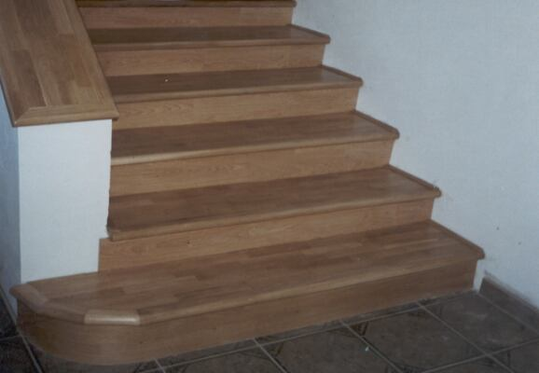

Naklonená rovina

Slide 12
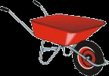
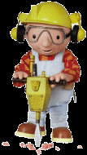
Napíš si poznámky:
Jednoduché stroje
Páka , kladka a naklonaná rovina sú jednoduché stroje.
Menia veľkosť alebo smer sily.
Jednoduché aj zložité stroje patria medzi technické prostriedky, čiže techniku.

Slide 13
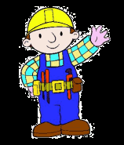
Ďakujem za pozornosť.
Zdroj obrázkov: www.gify.nou.cz

